Slide 1
Физика
ФГКОУ «Омский кадетский военный корпус» МО РФ
Подготовка к ОГЭ
9 класс
Преподаватель физики О.П.Фролова

Slide 2
13. МАГНИТНОЕ ПОЛЕ. ЭЛЕКТРОМАГНИТНАЯ ИНДУКЦИЯ
3.10. Опыт Эрстеда. Магнитное поле тока
3.11. Взаимодействие магнитов
3.12. Действие магнитного поля на проводник с током
3.13. Электромагнитная индукция. Опыты Фарадея

Slide 3
3.10. Опыт Эрстеда. Магнитное поле тока
Повторим теорию
Задание № 1
Задание № 2
Задание № 3
Задание № 4
Задание № 5
Задание № 6

Slide 4
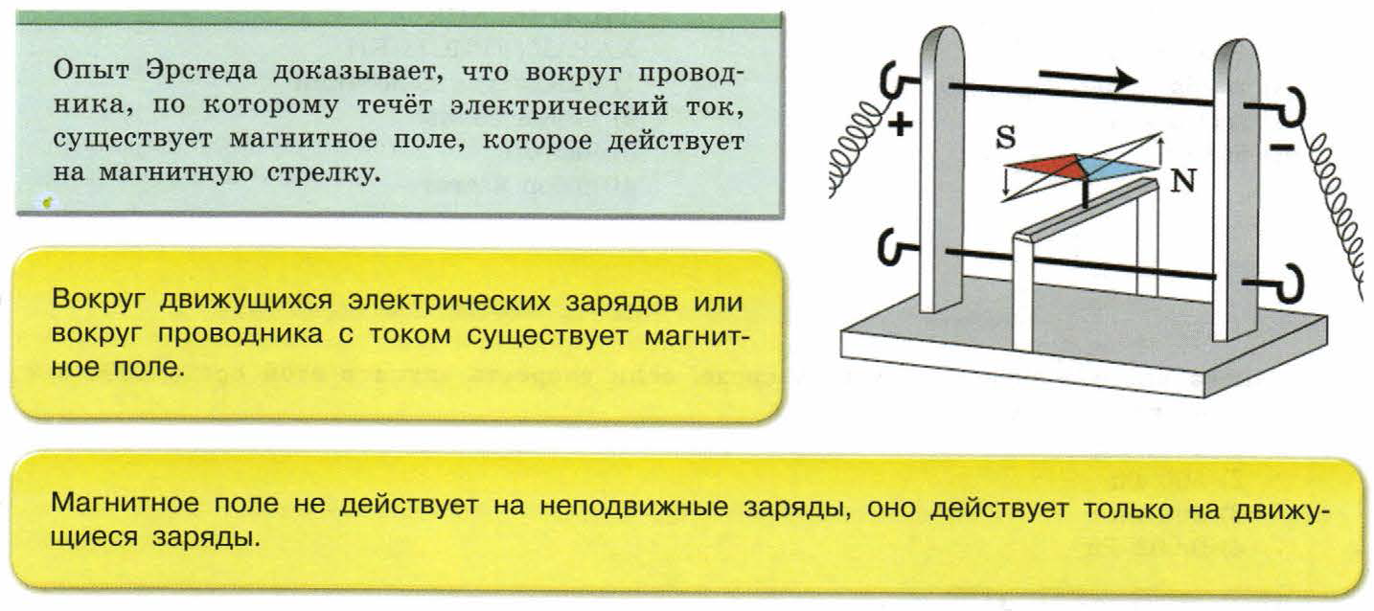

Slide 6
Задание № 1
Магнитное поле создается
Любыми неподвижными заряженными частицами
Только движущимися положительно заряженными частицами
Только движущимися отрицательно заряженными частицами
Любыми движущимися заряженными частицами

Slide 7
Задание № 2
Проводник расположили параллельно магнитной стрелке. Что произойдет со стрелкой после того, как по проводнику пойдет электрический ток?
Останется в прежнем положении
Повернется на 90° по часовой стрелке
Повернется на 180°
Повернется на 90° против часовой стрелки

Slide 8
Задание № 3
На рисунке показано направление электрического тока в проводниках (в первом проводнике ток направлен от нас, во втором – к нам). Как направлены магнитные линии магнитных полей, созданных этими токами?
В обоих случаях – по часовой стрелке
В первом случае – по часовой стрелке, во втором случае – против часовой стрелки
В обоих случаях – против часовой стрелки
В первом случае – против часовой стрелки, во втором случае – по часовой стрелке

Slide 9
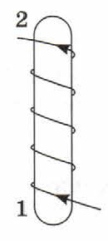
Задание № 4
По катушке идет электрический ток, направление которого показано на рисунке. При этом на концах железного сердечника катушки
Образуются магнитные полюса: на конце 1 – северный полюс, на конце 2 – южный
Скапливаются электрические заряды: на конце 1 – отрицательный заряд, на конце 2 – положительный
Образуются магнитные полюса: на конце 1 – южный
полюс, на конце 2 – северный
Скапливаются электрические заряды: на конце 1 – положительный
заряд, на конце 2 – отрицательный

Slide 10
Задание № 5
В опыте Эрстеда было обнаружено
Отклонение магнитной стрелки при протекании электрического тока по проводу
Возникновение тока в замкнутой катушке при опускании в нее магнита
Взаимодействие параллельных проводников с током
Взаимодействие двух магнитных стрелок

Slide 11
Задание № 6
Линии магнитного поля - это
Линии, совпадающие с формой магнита
Линии, по которым летит отрицательный заряд, попадая в магнитное поле
Линии, по которым летит положительный заряд, попадая в магнитное поле
Воображаемые линии, в каждой точке которых индукция магнитного поля направлена по касательной

Slide 12
3.11. Взаимодействие магнитов
Повторим теорию
Задание № 1
Задание № 2
Задание № 3
Задание № 4
Задание № 5

Slide 14
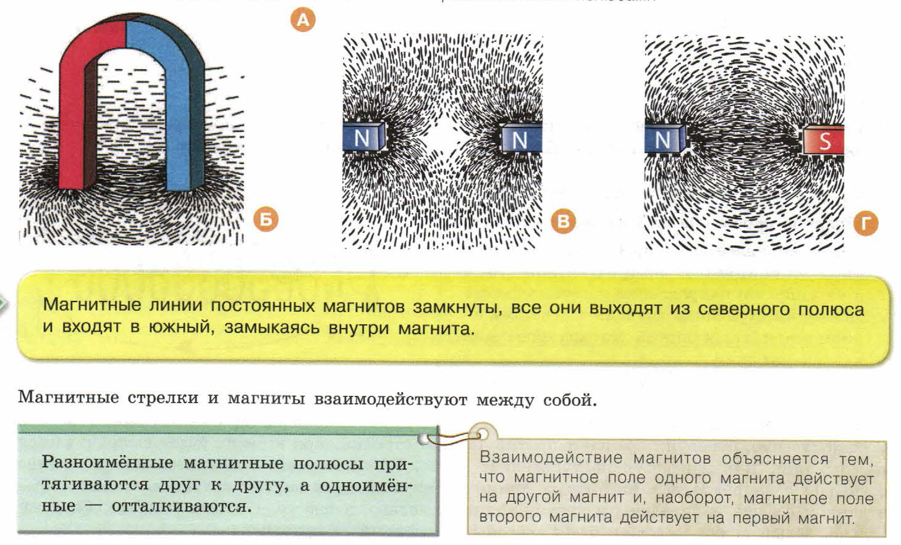

Slide 15
Задание № 1
На каком рисунке правильно показаны силы взаимодействия двух магнитов?

Slide 16
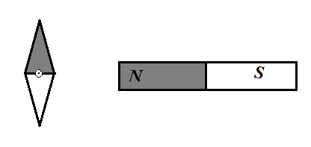
Задание № 2
К магнитной стрелке, которая может поворачиваться вокруг вертикальной оси, перпендикулярной плоскости чертежа, поднесли постоянный магнит. При этом стрелка
Повернется на 180°
Повернется на 90° по часовой стрелке
Повернется на 90° против часовой стрелки
Останется в прежнем положении

Slide 17
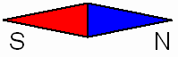
Задание № 3
К магнитной стрелке, которая может поворачиваться вокруг вертикальной оси, перпендикулярной плоскости чертежа, поднесли постоянный магнит. При этом стрелка
S
N
Повернется на 180°
Повернется на 90° по часовой стрелке
Повернется на 90° против часовой стрелки
Останется в прежнем положении

Slide 18
Задание № 4
К магнитной стрелке, которая может поворачиваться вокруг вертикальной оси, перпендикулярной плоскости чертежа, поднесли постоянный магнит. При этом стрелка
S
N
Повернется на 180°
Повернется на 90° по часовой стрелке
Повернется на 90° против часовой стрелки
Останется в прежнем положении

Slide 19
Задание № 5
К магнитной стрелке, которая может поворачиваться вокруг вертикальной оси, перпендикулярной плоскости чертежа, поднесли постоянный магнит. При этом стрелка
S
N
Повернется на 180°
Повернется на 90° по часовой стрелке
Повернется на 90° против часовой стрелки
Останется в прежнем положении

Slide 20
3.12. Действие магнитного поля на проводник с током
Повторим теорию
Задание № 1
Задание № 2
Задание № 3
Задание № 4
Задание № 5
Задание № 6

Slide 21
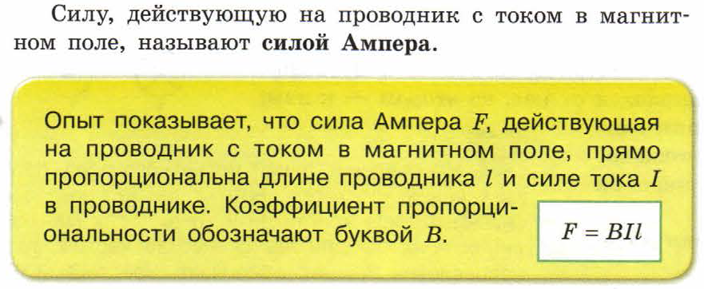

Slide 22
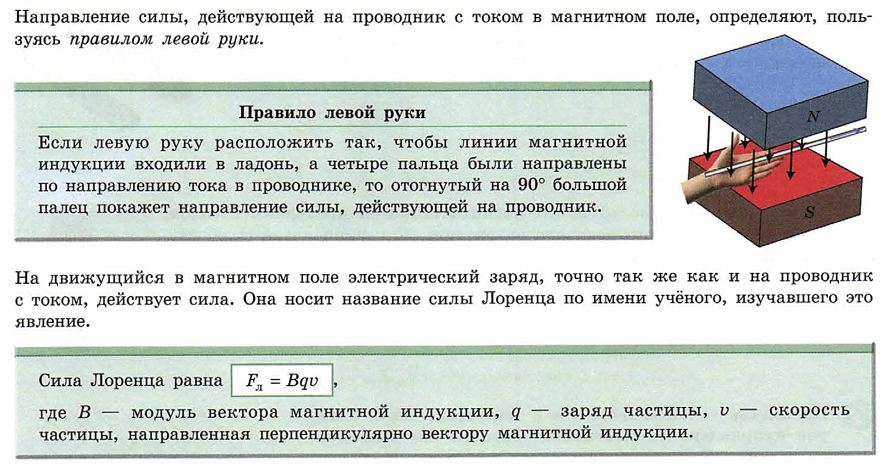

Slide 23
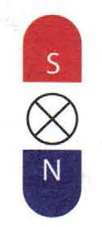
Задание № 1
Между полюсами постоянного магнита помещен проводник с током, направление которого показано на рисунке. Как направлена сила, действующая на проводник с током?
Вверх
Вниз
Вправо
Влево

Slide 24
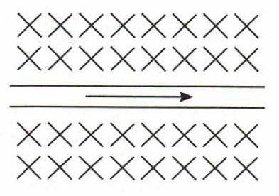
Задание № 2
Проводник с током помещен в магнитное поле, которое направлено за плоскость чертежа, как показано на рисунке. Как направлена сила, действующая на проводник?
Вверх
Вниз
За плоскость чертежа
Из-за плоскости чертежа

Slide 25
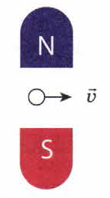
Задание № 3
Протон влетает в магнитное поле, образованное постоянными магнитами, как показано на рисунке. Как направлена сила Лоренца, действующая на протон?
Вверх
Вниз
За плоскость чертежа
(от нас)
Из-за плоскости чертежа
(на нас)

Slide 26
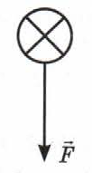
Задание № 4
На рисунке показана сила, действующая на проводник с током в магнитном поле. Ток в проводнике направлен за плоскость чертежа. Как направлен вектор магнитной индукции магнитного поля?
Вправо
Вверх
Вниз
Влево

Slide 27
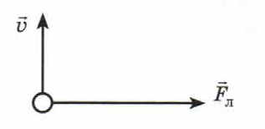
Задание № 5
Электрон влетает в магнитное поле со скоростью, направленной вертикально вверх, как показано на рисунке. Куда направлен вектор магнитной индукции магнитного поля, если сила Лоренца, действующая на электрон, направлена горизонтально?
Вправо
Влево
За плоскость чертежа
Из-за плоскости чертежа

Slide 28
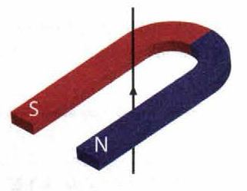
Задание № 6
Между полюсами постоянного магнита помещен проводник с током, направление которого показано на рисунке. Как направлена сила, действующая на проводник с током?
Влево
Вниз
Вправо
Вверх

Slide 29
3.13. Электромагнитная индукция. Опыты Фарадея
Повторим теорию
Задание № 1
Задание № 2
Задание № 3
Задание № 4
Задание № 5
Задание № 6

Slide 32
Задание № 1
В катушку, соединенную с гальванометром, вносят магнит. Индукционный ток в катушке возникает в то время, когда магнит
А. перемещается в катушке
Б. покоится в катушке
Выберите правильный ответ
Только А
Ни А, ни Б
Только Б
И А, и Б

Slide 33
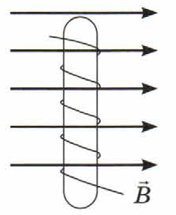
Задание № 2
В однородном магнитном поле, направление вектора магнитной индукции которого показано на рисунке, катушка перемещается сначала вертикально вверх, а затем вдоль линий магнитной индукции. Индукционный ток в катушке возникает в то время, когда катушка
А. перемещается вертикально вверх
Б. движется вдоль линий магнитной индукции
Только А
И А, и Б
Только Б
Ни А, ни Б

Slide 34
Задание № 3
Две одинаковые катушки замкнуты на гальванометры. В катушку А вносят полосовой магнит, а в катушке Б покоится внесенный в нее другой такой же магнит. В какой катушке гальванометр зафиксирует индукционный ток?
Только в катушке А
В обеих катушках
Только в катушке Б
Ни в одной из катушек

Slide 35
Задание № 4
Внутри катушки, соединенной с гальванометром, находится малая катушка, подключенная к источнику постоянного тока. В каком случае гальванометр зафиксирует индукционный ток?
А. Малую катушку перемещают по отношению к большой.
Б. В малой катушке выключают электрический ток.
Только в малой катушке
В обеих катушках
Только в большой катушке
Ни в одной из катушек

Slide 36
Задание № 5
Магнит перемещается в катушке. От чего зависит сила индукционного тока в катушке?
А. От направления движения магнита.
Б. От скорости движения магнита.
Ни А, ни Б
И А, и Б
Только Б
Только А

Slide 37
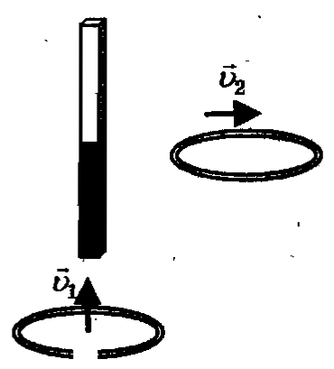
Задание № 6
Проводящее кольцо с разрезом поднимают к полосовому магниту (см. рисунок), а сплошное проводящее кольцо смещают вправо.
При этом индукционный ток
Течет в обоих случаях
Течет только во втором случае
В обоих случаях не течет
Течет только в первом случае

